Slide 1
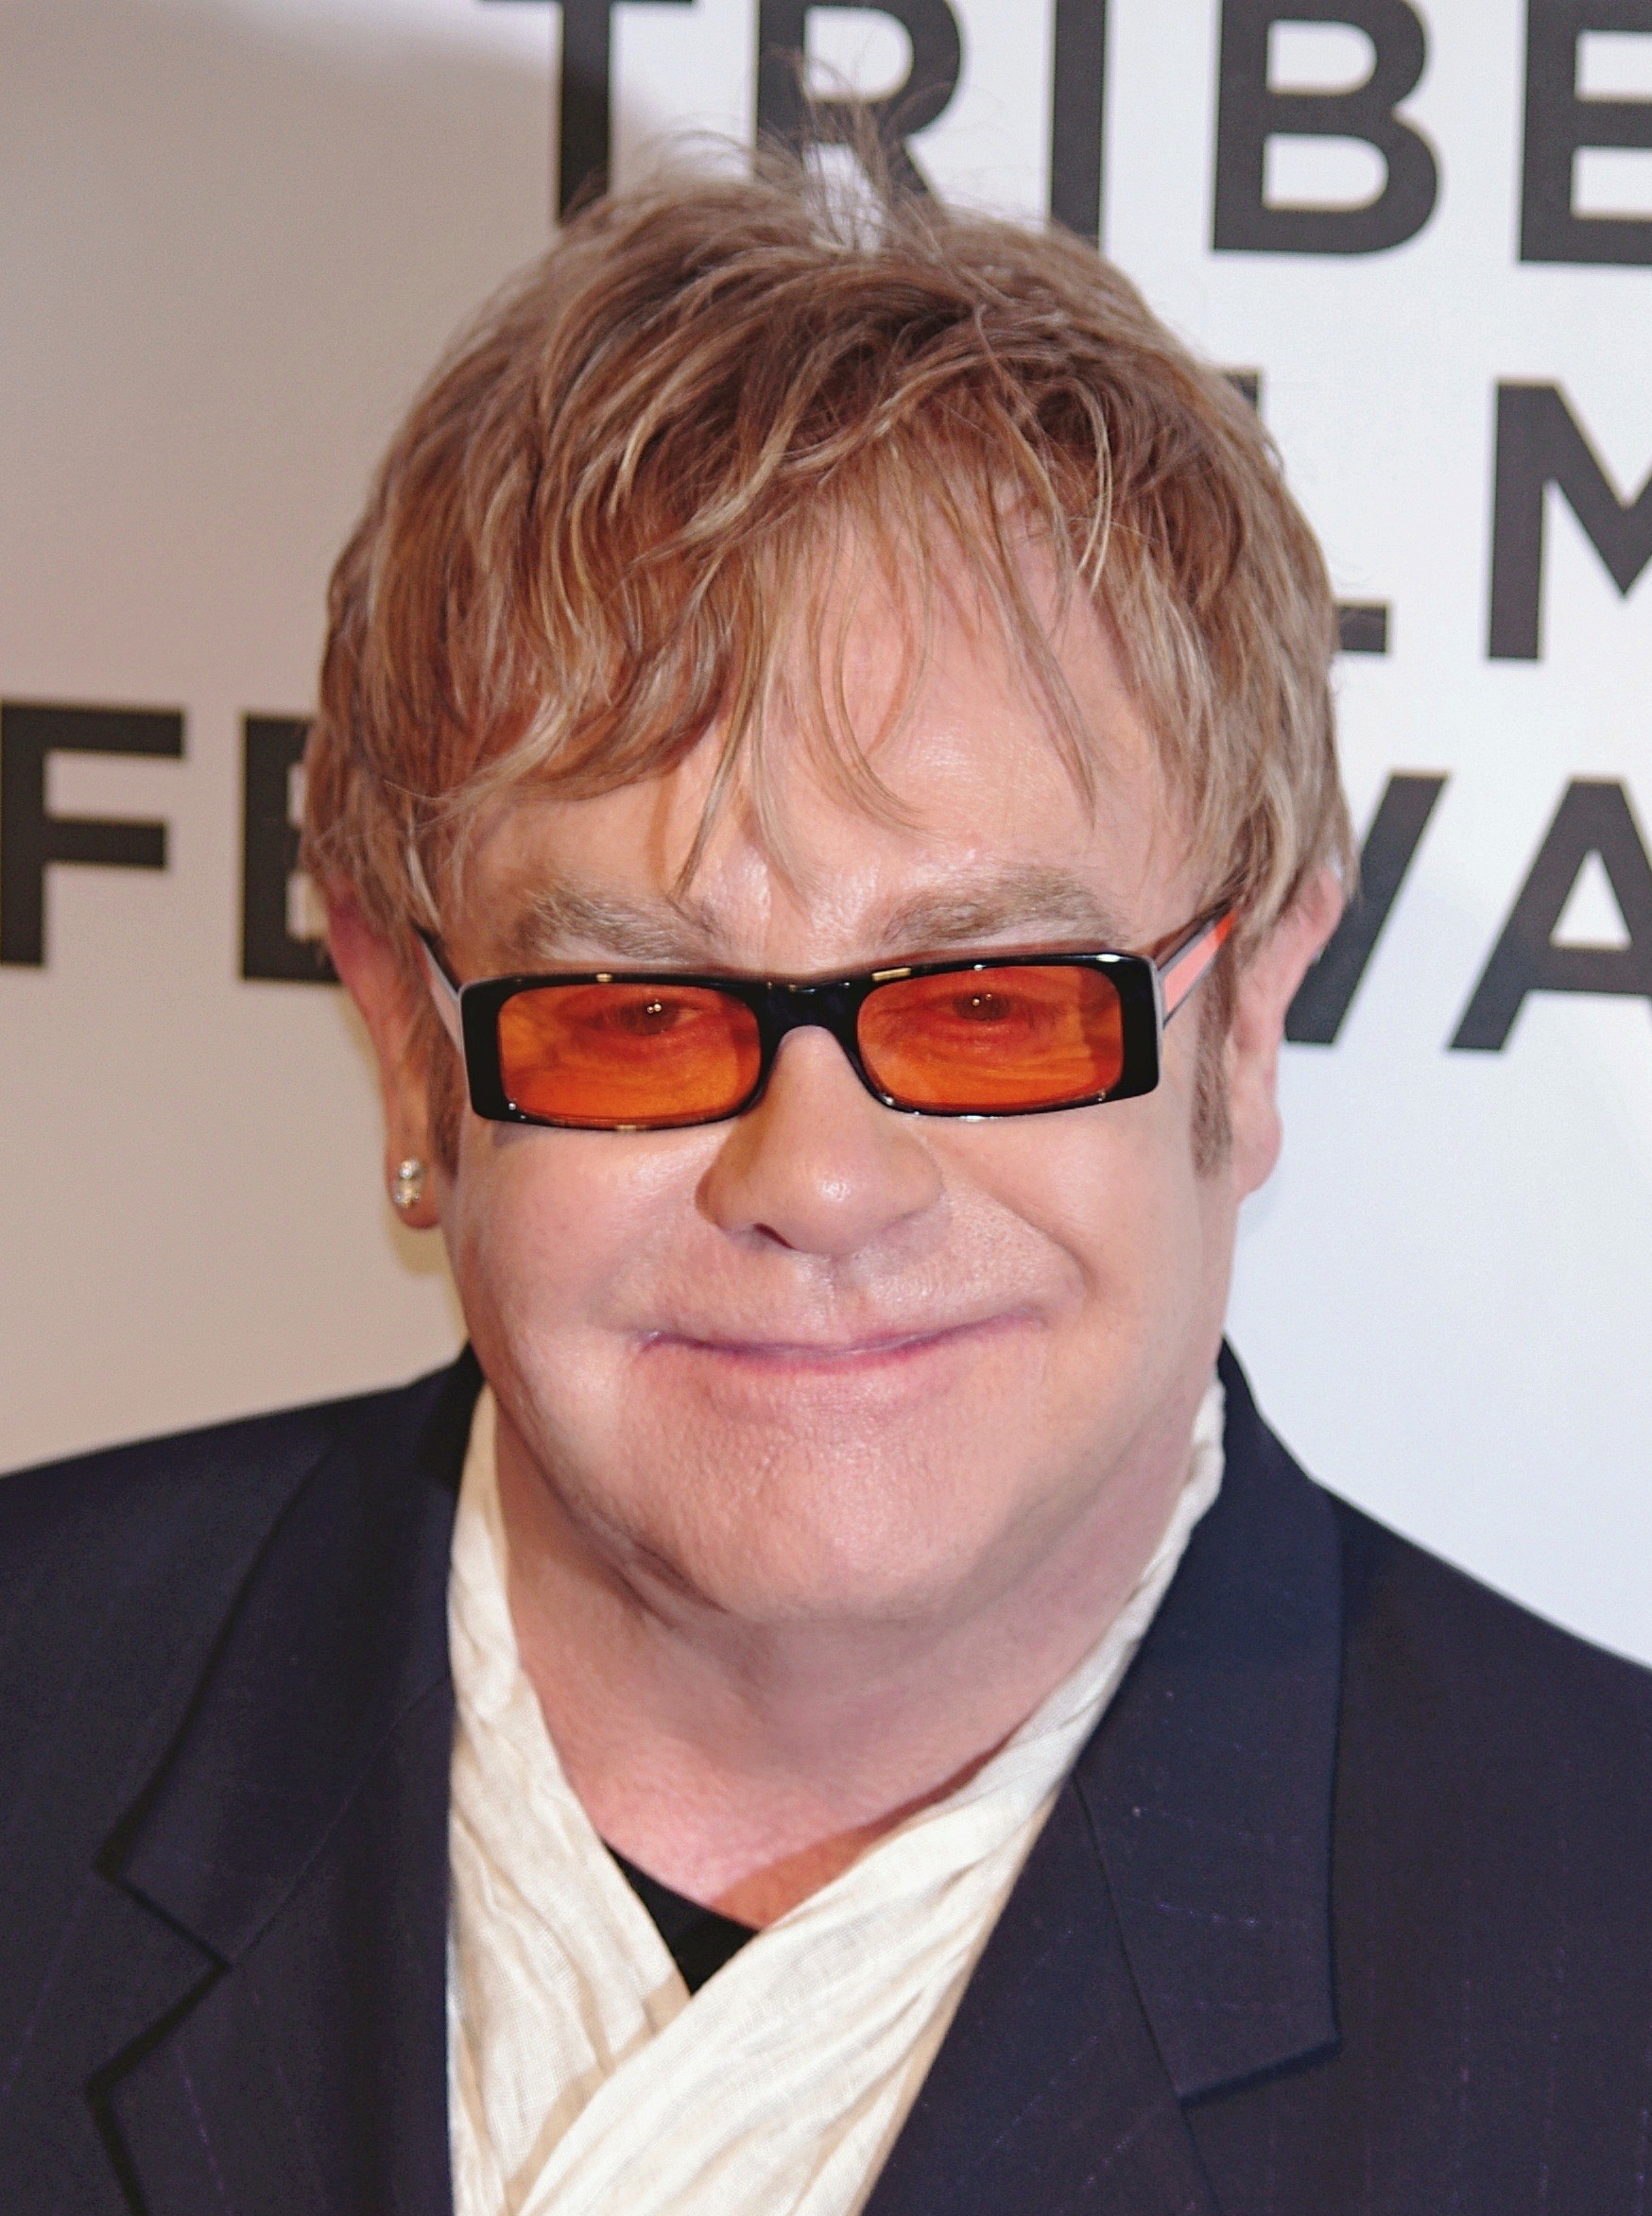
SiR Elton HERCULESjohn

Slide 2
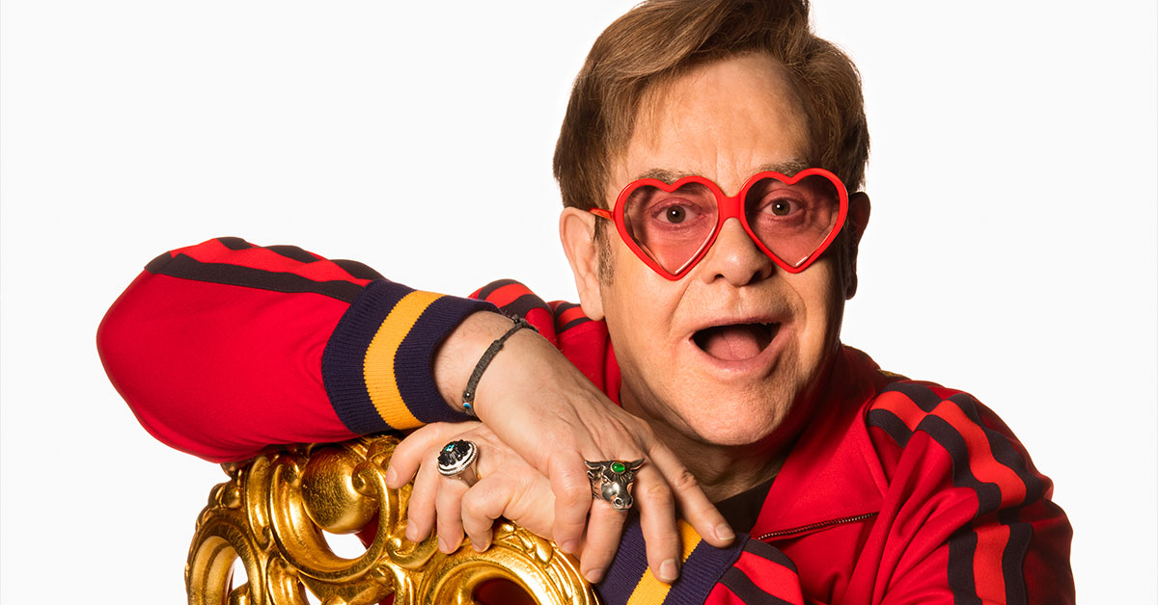
Obecné informace
je anglický zpěvák, hudební skladatel a klavírista
původně se jmenoval Reginald Kenneth Dwight
Zajímavost – prostřední jméno Hercules je používáno pouze zřídka
jméno Elton John si zvolil podle zpěváka Long Johna Baldryho a saxofonisty Eltona Deana, kteří s ním působili ve skupině Bluesology
Na klavír začal hrát ve svých čtyřech letech a od jedenácti studoval na Royal Academy of Music
V konkurzu nových talentů se neprosadil, i pro zavalitou postavu s brýlemi, ale přinesl si odtud písničkové texty

Slide 3
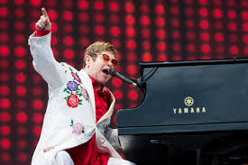
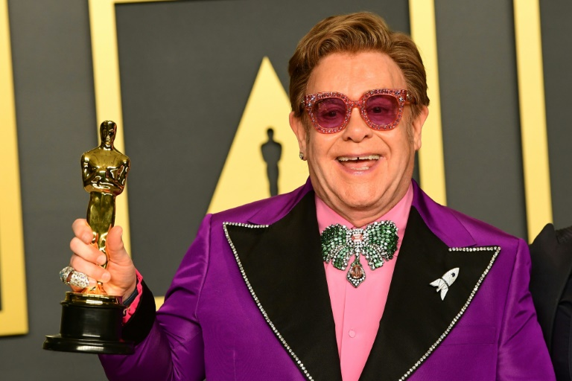
Hudební kariéra
Od svých 16 let si vydělával hrou na piáno v hospodách a různých doprovodných skupinách
Prvním jeho zaměstnavatelem se stalo hudební nakladatelství Disk James Music
Je jedním z nejúspěšnějších sólových umělců v historii populární hudby ( hity – Rocket Man, Your song)
Proslavilo ho též extravagantní pestrobarevné odívání a veřejně řešený soukromý život
Can You Feel the Love Tonight“, která byla oceněna Oscarem a zazněla v nejúspěšnějším animovaném filmu všech dob: Lví král
Má hvězdu na Hollywoodském chodníku slávy a jeho vosková figurína je v londýnské sbírce Madame Tussaud
Elton John často navštěvuje Českou republiku, zpravidla s přehledem vyprodává pražskou O₂ arenu

Slide 4
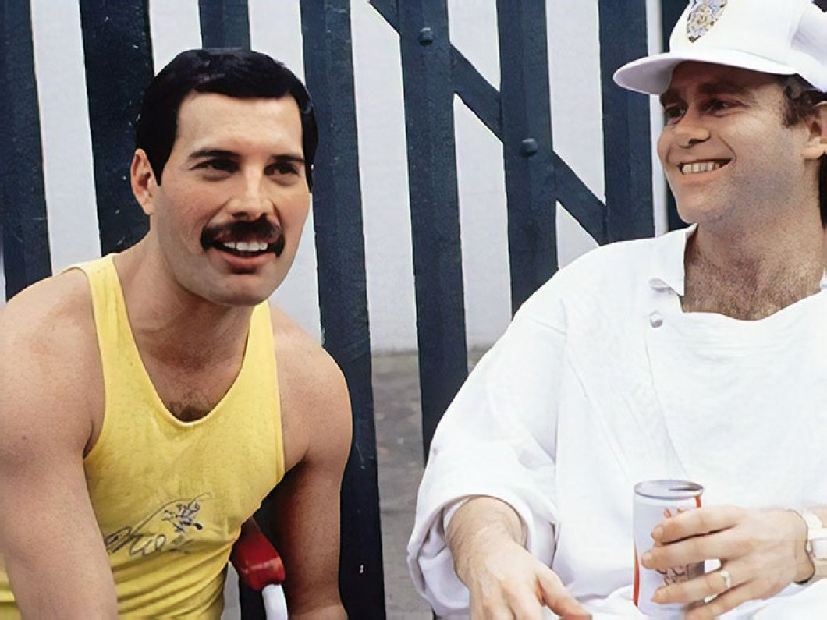
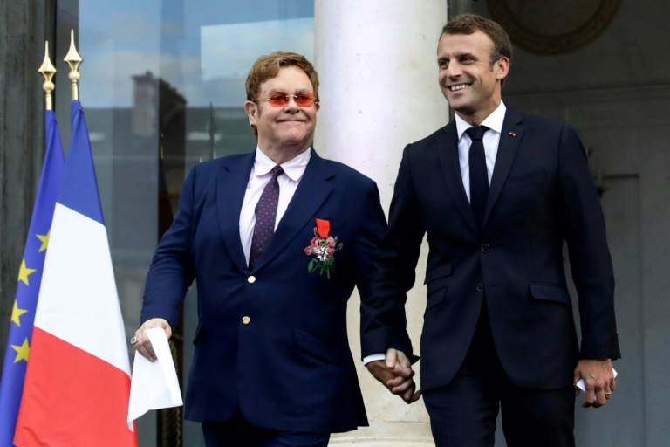
Osobní život
Otevřeně se hlásí k homosexualitě - otevřeně se hlásí k homosexualitě -2005 vstoupila dvojice do registrovaného partnerství a ve stejný den o devět let později, v roce 2014, uzavřela manželství
Pár má dvě děti, první syn Zachary se narodil 25. prosince 2010; druhý chlapec se jim narodil 11. ledna 2012 a byl pojmenován Elijah Joseph Daniel
od konce 80. let se aktivně podílí na boji proti AIDS
V roce 1993 založil Elton John AIDS Foundation, která během prvních zhruba dvaceti let činnosti pomohla rozdělit přes 200 milionů dolarů
Zajímavost - V červnu 2019 obdržel z rukou francouzského prezidenta Emmanuela Macrona nejvyšší státní vyznamenání – Řád čestné legie

Slide 5
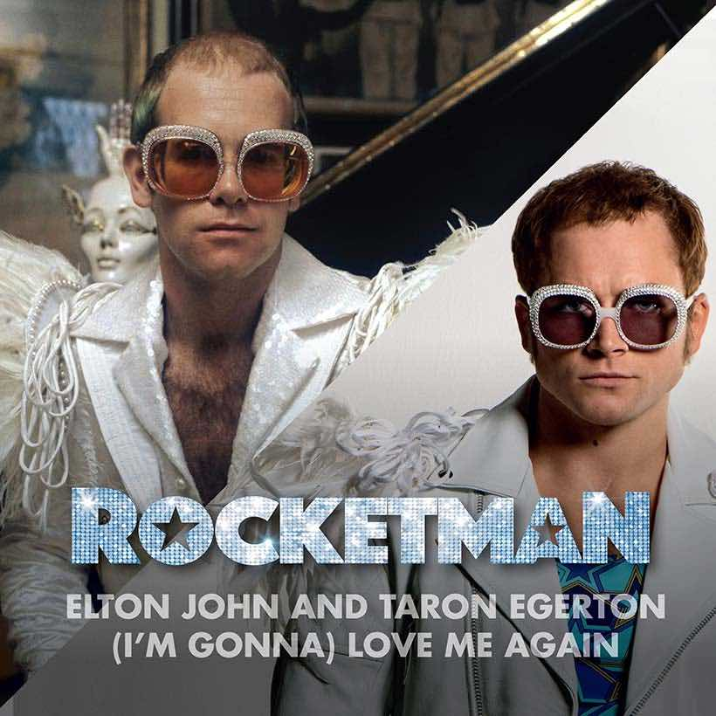
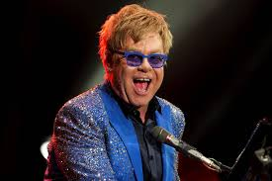
dISKOGRAFIE
Vydal pouze studiová alba a tady jsou: Empty Sky (1969), Elton John (1970), Tumbleweed Connection (1970), Madman Across the Water (1971), Honky Château (1972), Caribou (1974), Captain Fantastic and the Brown Dirt Cowboy (1975), Victim of Love (1979), 21 at 33 (1980), Jump Up! (1982), Breaking Hearts (1984), Ice on Fire (1985), Leather Jackets (1986), Reg Strikes Back (1988), The One (1992), Made in England (1995), The Big Picture (1997), Songs from the West Coast (2001), Peachtree Road (2004), The Captain & the Kid (2006), The Diving Board (2013), Wonderful Crazy Night (2016)

Slide 6
Děkuji za zhlédnutí prezentace ☺
Moje nejoblíbenější písnička

